Slide 1
Лекция 5
29 сентября

Slide 2
Раздел 2.
Разработка классических приложений Windows

Slide 3
1. ОСОБЕННОСТИ ПРОГРАММИРОВАНИЯ В СРЕДЕ WINDOWS
1.1. Механизм сообщений

Slide 4
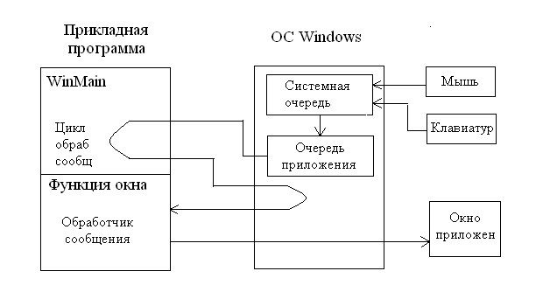
Схема обработки сообщений

Slide 5
1.2. Типы данных и имена
UINT
WPARAM
HANDLE
WNDCLASS
I
cb
p
fn
s
sz
cbSize

Slide 6
1.3. Структура программы
Заголовок функции WinMain:
int _tWinMain(HINSTANCE hInstance, HINSTANCE hPrevInstance,
LPTSTR lpCmdLine, int nCmdShow)
Основные действия:
Создание класса окна
Регистрация класса окна
Создание окна
Визуализация окна
Обновление окна
Запуск цикла обработки сообщений

Slide 7
Структура WNDCLASSEX
WNDCLASSEX wcex;
wcex.cbSize = sizeof(WNDCLASSEX);
wcex.style = CS_HREDRAW | CS_VREDRAW;
wcex.lpfnWndProc = WndProc;
wcex.cbClsExtra = 0;
wcex.cbWndExtra = 0;
wcex.hInstance = hInstance;
wcex.hIcon = LoadIcon(hInstance,
MAKEINTRESOURCE(IDI_FIRST));
wcex.hCursor = LoadCursor(NULL, IDC_ARROW);
wcex.hbrBackground = (HBRUSH)(COLOR_WINDOW+1);
wcex.lpszMenuName = MAKEINTRESOURCE(IDC_FIRST);
wcex.lpszClassName = szWindowClass;
wcex.hIconSm = LoadIcon(wcex.hInstance,
MAKEINTRESOURCE(IDI_SMALL));

Slide 8
Цикл обработки сообщений
. . .
while (GetMessage(&msg, NULL, 0, 0))
{
DispatchMessage(&msg);
}
. . .

Slide 9
Функция окна
Заголовок функции окна:
LRESULT CALLBACK WndProc(HWND hWnd, UINT message,
WPARAM wParam, LPARAM lParam)
hWnd
message
wParam
lParam
switch (message)
{
case WM_COMMAND:
. . .
}

Slide 10
2. ПРОСТЕЙШИЙ ВЫВОД В ОКНО

Slide 11
2.1 Интерфейс графических устройств и контекст отображения
WM_PAINT
UpdateWindow
. . .
HDC BeginPaint ( HWND hWnd, PAINTSTRUCT *lpps )
Void EndPaint (HWND hWnd, PAINTSTRUCT *lpps )
HDC hdc;
PAINTSTRUCT ps;
. . .
case WM_PAINT :
hdc = BeginPaint (hWnd, &ps);
. . .
EndPaint (hWnd, &ps);
break;
. . .
HDC GetDC ( HWND hWnd )
int ReleaseDC ( HWND hWnd, HDC hdc )

Slide 12
2.2. Вывод текста в окно
BOOL TextOut ( HDC hdc, // handle to DC
int nXStart, // x-coordinate of starting position
int nYStart, // y-coordinate of starting position
LPCTSTR lpString, // character string
int cbString // number of characters
)

Slide 13
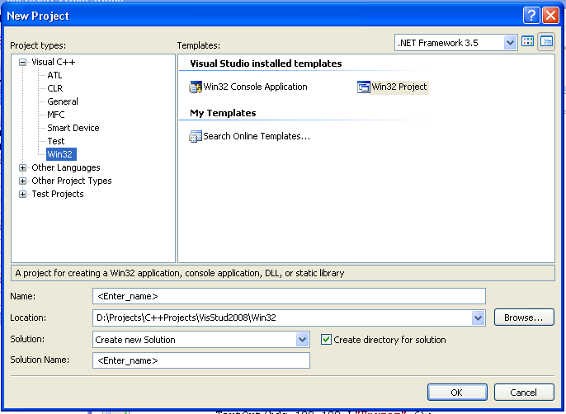
2.3. Создание приложения

Slide 14
2.4. Пример
#include "stdafx.h"
#include "First.h"
#define MAX_LOADSTRING 100
// Global Variables:
HINSTANCE hInst; // current instance
TCHAR szTitle[MAX_LOADSTRING]; // The title bar text
TCHAR szWindowClass[MAX_LOADSTRING]; // the main window class name
// Forward declarations of functions included in this code module:
ATOM MyRegisterClass(HINSTANCE hInstance);
BOOL InitInstance(HINSTANCE, int);
LRESULT CALLBACK WndProc(HWND, UINT, WPARAM, LPARAM);
INT_PTR CALLBACK About(HWND, UINT, WPARAM, LPARAM);

Slide 15
Пример (продолжение)
int APIENTRY _tWinMain(HINSTANCE hInstance,
HINSTANCE hPrevInstance,
LPTSTR lpCmdLine,
int nCmdShow)
{
UNREFERENCED_PARAMETER(hPrevInstance);
UNREFERENCED_PARAMETER(lpCmdLine);
// TODO: Place code here.
MSG msg;
HACCEL hAccelTable;
// Initialize global strings
LoadString(hInstance, IDS_APP_TITLE, szTitle, MAX_LOADSTRING);
LoadString(hInstance, IDC_FIRST, szWindowClass, MAX_LOADSTRING);
MyRegisterClass(hInstance);
// Perform application initialization:
if (!InitInstance (hInstance, nCmdShow))
{
return FALSE;
}

Slide 16
Пример (продолжение)
hAccelTable = LoadAccelerators(hInstance,
MAKEINTRESOURCE(IDC_FIRST));
// Main message loop:
while (GetMessage(&msg, NULL, 0, 0))
{
if (!TranslateAccelerator(msg.hwnd, hAccelTable, &msg))
{
TranslateMessage(&msg);
DispatchMessage(&msg);
}
}
return (int) msg.wParam;
}

Slide 17
Пример (продолжение)
ATOM MyRegisterClass(HINSTANCE hInstance)
{
WNDCLASSEX wcex;
wcex.cbSize = sizeof(WNDCLASSEX);
wcex.style = CS_HREDRAW | CS_VREDRAW;
wcex.lpfnWndProc = WndProc;
wcex.cbClsExtra = 0;
wcex.cbWndExtra = 0;
wcex.hInstance = hInstance;
wcex.hIcon = LoadIcon(hInstance,
MAKEINTRESOURCE(IDI_FIRST));
wcex.hCursor = LoadCursor(NULL, IDC_ARROW);
wcex.hbrBackground = (HBRUSH)(COLOR_WINDOW+1);
wcex.lpszMenuName = MAKEINTRESOURCE(IDC_FIRST);
wcex.lpszClassName = szWindowClass;
wcex.hIconSm = LoadIcon(wcex.hInstance,
MAKEINTRESOURCE(IDI_SMALL));
return RegisterClassEx(&wcex);
}

Slide 18
Пример (продолжение)
BOOL InitInstance(HINSTANCE hInstance, int nCmdShow)
{
HWND hWnd;
hInst = hInstance; // Store instance handle in our global variable
hWnd = CreateWindow(szWindowClass, szTitle, WS_OVERLAPPEDWINDOW,
CW_USEDEFAULT, 0, CW_USEDEFAULT, 0, NULL, NULL, hInstance, NULL);
if (!hWnd)
{
return FALSE;
}
ShowWindow(hWnd, nCmdShow);
UpdateWindow(hWnd);
return TRUE;
}

Slide 19
LRESULT CALLBACK WndProc(HWND hWnd, UINT message, WPARAM wParam, LPARAM lParam)
{
int wmId, wmEvent;
PAINTSTRUCT ps;
HDC hdc;
switch (message)
{
case WM_COMMAND:
wmId = LOWORD(wParam);
wmEvent = HIWORD(wParam);
// Parse the menu selections:
switch (wmId)
{
case IDM_ABOUT:
DialogBox(hInst, MAKEINTRESOURCE(IDD_ABOUTBOX), hWnd, About);
break;
case IDM_EXIT:
DestroyWindow(hWnd);
break;
default:
return DefWindowProc(hWnd, message, wParam, lParam);
}
break;

Slide 20
Пример (продолжение)
case WM_PAINT:
hdc = BeginPaint(hWnd, &ps);
// TODO: Add any drawing code here...
TextOut(hdc,100,100,L"Привет",6);
EndPaint(hWnd, &ps);
break;
case WM_DESTROY:
PostQuitMessage(0);
break;
default:
return DefWindowProc(hWnd, message, wParam, lParam);
}
return 0;
} // Конец функции окна

Slide 21
Пример (продолжение)
// Message handler for about box.
INT_PTR CALLBACK About(HWND hDlg, UINT message, WPARAM wParam, LPARAM lParam)
{
UNREFERENCED_PARAMETER(lParam);
switch (message)
{
case WM_INITDIALOG:
return (INT_PTR) TRUE;
case WM_COMMAND:
if (LOWORD(wParam) == IDOK || LOWORD(wParam) == IDCANCEL)
{
EndDialog(hDlg, LOWORD(wParam));
return (INT_PTR)TRUE;
}
break;
}
return (INT_PTR) FALSE;
}

Slide 22
2.6. Вывод простых графических объектов
Рисование прямой линии:
BOOL MoveToEx(
HDC hdc, // handle to device context
int X, // x-coordinate of new current position
int Y, // y-coordinate of new current position
LPPOINT lpPoint // old current position
)
BOOL LineTo(
HDC hdc, // handle to device context
int X, // x-coordinate of ending point
int Y, // y-coordinate of ending point
)

Slide 23
Прямоугольник
Рисование прямоугольника:
BOOL Rectangle(
HDC hdc, // handle to DC
int nLeftRect, // x-coord of upper-left
corner of rectangle
int nTopRect, // y-coord of upper-left
corner of rectangle
int nRightRect, // x-coord of lower-right
corner of rectangle
int nBottomRect // y-coord of lower-right
corner of rectangle

Slide 24
Эллипс
Рисование эллипса:
BOOL Ellipse(
HDC hdc, // handle to DC
int nLeftRect, // x-coord of upper-left corner of rectangle
int nTopRect, // y-coord of upper-left corner of rectangle
int nRightRect, // x-coord of lower-right corner of rectangle
int nBottomRect // y-coord of lower-right corner of rectangle
)

Slide 25
Перо
Создание пера:
HPEN CreatePen(
int fnPenStyle, // pen style
int nWidth, // pen width
COLORREF crColor // pen color
)
PS_SOLID
PS_DASH
PS_DOT
PS_DASHDOT

Slide 26
Перо (продолжение)
RGB ( r, g, b )
HGDIOBJ SelectObject(
HDC hdc, // handle to DC
HGDIOBJ hgdiobj // handle to object
)
BOOL DeleteObject(
HGDIOBJ hObject // handle to graphic object
)

Slide 27
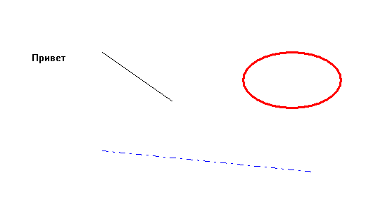
Пример

Slide 28
Пример (продолжение)
HPEN hPen, hOldPen;
. . .
case WM_PAINT:
hdc = BeginPaint(hWnd, &ps);
TextOut(hdc,100,100,L"Привет",6);
MoveToEx(hdc,200,100,NULL);
LineTo(hdc,300,170);
hPen=CreatePen(PS_SOLID,3,RGB(255,0,0));
hOldPen=(HPEN)SelectObject(hdc,hPen);
Ellipse(hdc,400,100,540,180);
hPen=CreatePen(PS_DASHDOT,1,RGB(0,0,255));
SelectObject(hdc,hPen);
MoveToEx(hdc,200,240,NULL);
LineTo(hdc,500,270);
SelectObject(hdc,hOldPen);
DeleteObject(hPen);
EndPaint(hWnd, &ps);
break;

